Slide 1
------------------------------------------------------------------------------
Our highschool is the world!
-------------------------------------------------------------------------
Notre collège, c’est le monde !

Slide 2
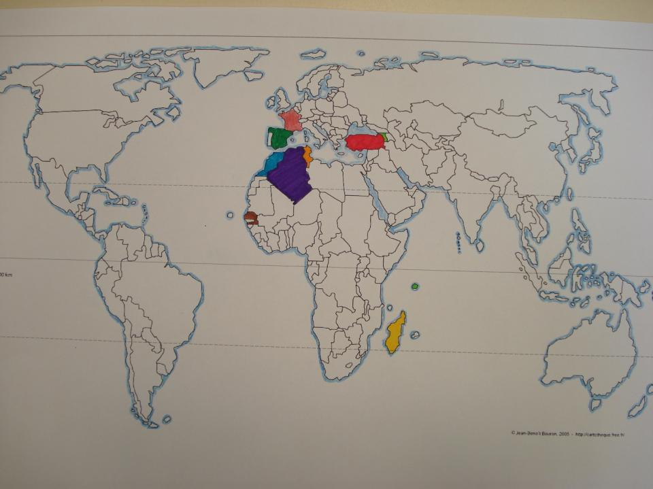
Romania
Turkey
Armenia
Tunisia
The Comoros
Spain
Morocco
Madagascar
Senegal
Algeria

Slide 3
A lot of our highschool pupils have foreign origins. With this photo gallery, we would like to show the richness and diversity of these origins. For this presentation, some pupils brought an object that reminded them of the country where their family comes from.
………………………………………………
Beaucoup d’élèves du collège ont des origines étrangères. Nous avons voulu montrer à travers cette galerie de photos la richesse et la diversité de ces origines. A cette occasion, certains élèves ont amené un objet qui leur rappelle ce pays d’où vient leur famille.

Slide 4
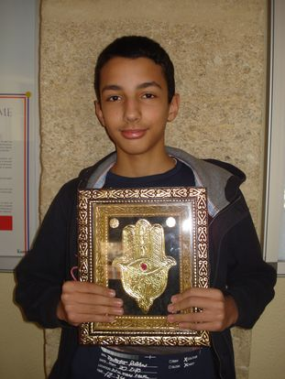
The hand of Fatma is a lucky charm. This piece of art is important to me: it makes me think of the country where I come from.
………………………….
La main de Fatma est un porte-bonheur. Ce tableau est important pour moi : il me fait penser au pays d’où je viens.

Slide 5
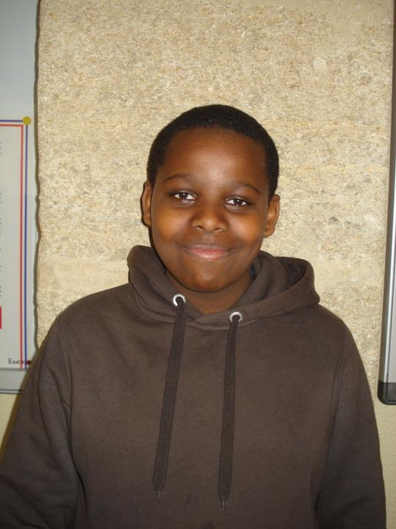

Slide 6
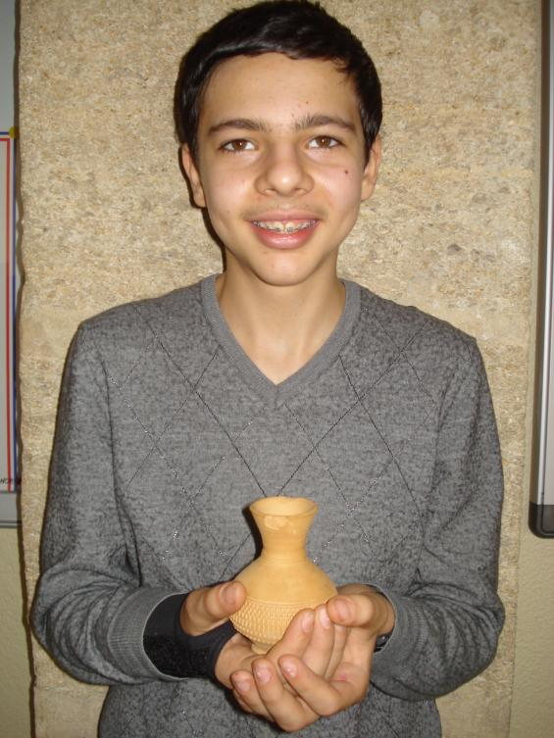
I made this little vase. And I took it with me to France.
……………………………..
C’est moi qui ai fabriqué ce petit vase. Et je l’ai ramené en France.

Slide 7
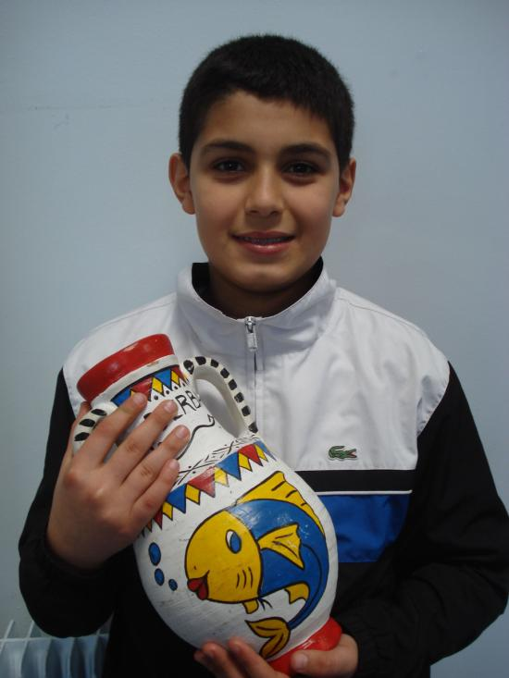
I went on holiday to the country where my family comes from and I took this coloured vase back home with me!
…................................
Je suis allé en vacances dans le pays d’où vient ma famille, et j’ai rapporté ce vase très coloré !

Slide 8
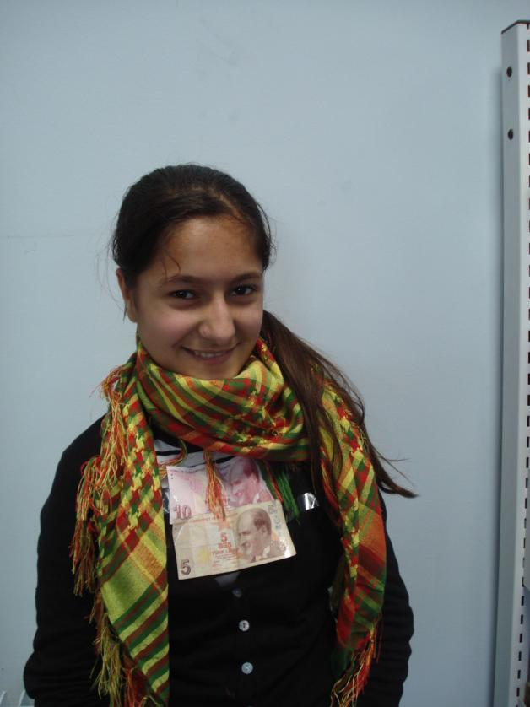
This foulard makes me think about my family who stayed back there. We kept some bank notes of the local money because we are going back there during the holidays.
…………………
Ce foulard me rappelle ma famille qui est restée là-bas. On garde des billets de la monnaie locale car on y retourne pendant les vacances.

Slide 9
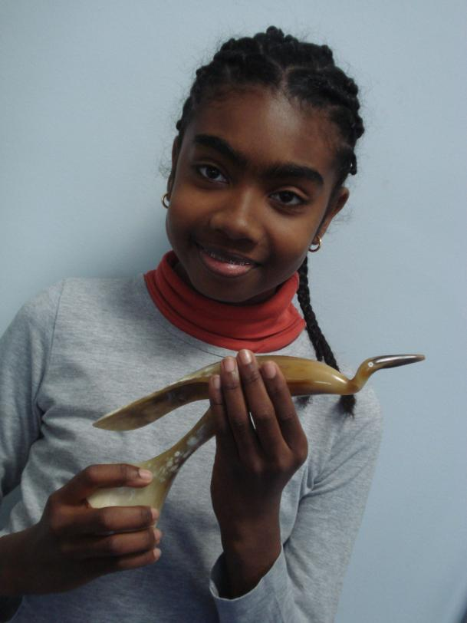
I have never been to the island of my roots, but at home, I found this ivory sculpted stork that comes from over there.
…………………………….
Je ne suis jamais allée dans l’île de mes origines mais chez moi, j’ai trouvé cette cigogne sculptée dans l’ivoire qui vient de là-bas.

Slide 10
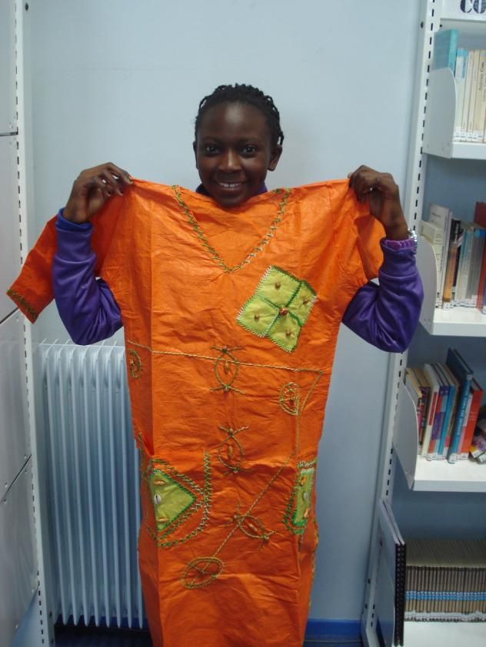
When there’s a party, we wear these coloured clothes!
……………….
Quand c’est la fête, on s’habille avec des vêtements très colorés !

Slide 11
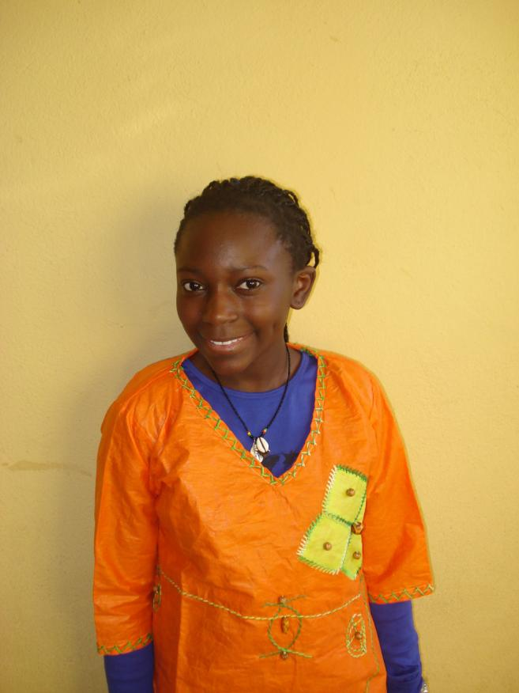

Slide 12
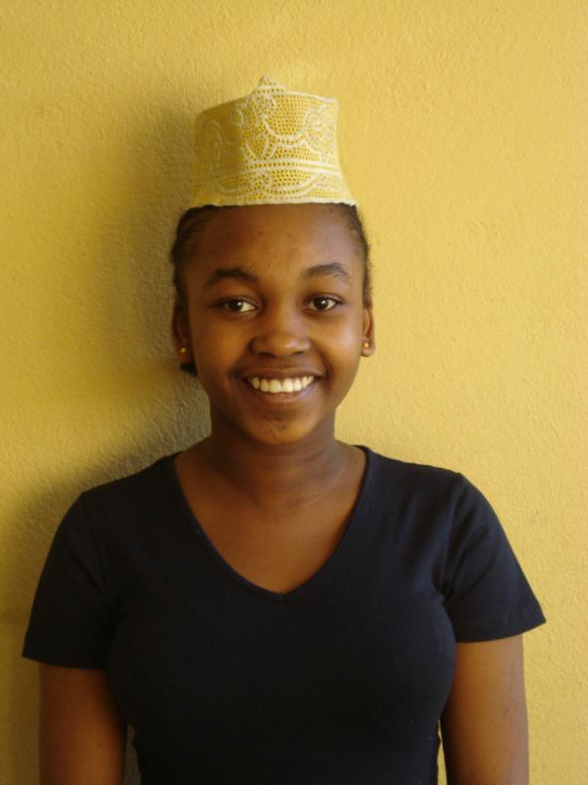
This is a kofia, a sort of little embroidered hat that men wear over there
…………………..
C’est un kofia, une sorte de petit chapeau que les hommes portent là-bas, et qui est brodé.

Slide 13
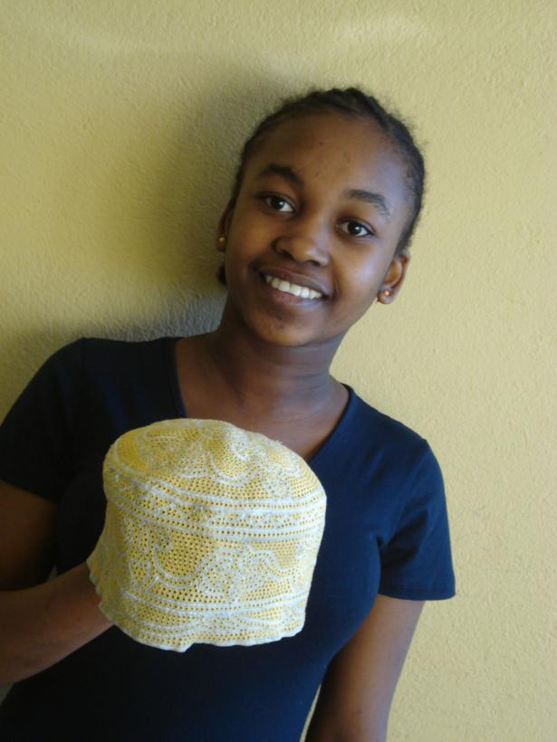

Slide 14
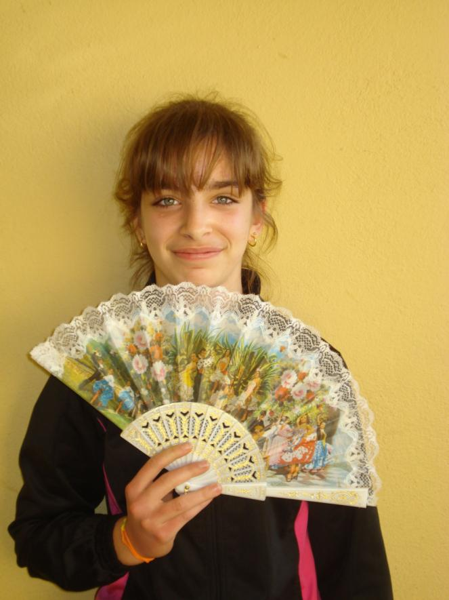
I found this fan at home and I know that this object comes from a country where my family lived.
…………………
J’ai trouvé cet éventail chez moi et je sais que cet objet vient d’un pays où ma famille a vécu.

Slide 15
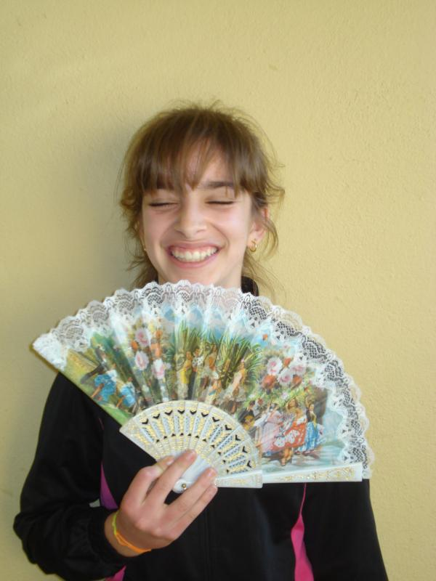

Slide 16
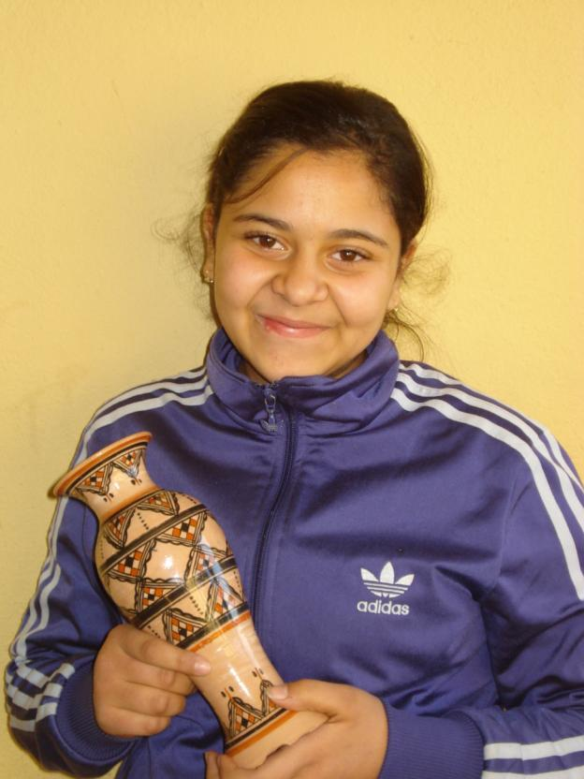
This little vase is decorated like the vases from over there.
………………
Ce petit vase est décoré comme les vases de là-bas.

Slide 17
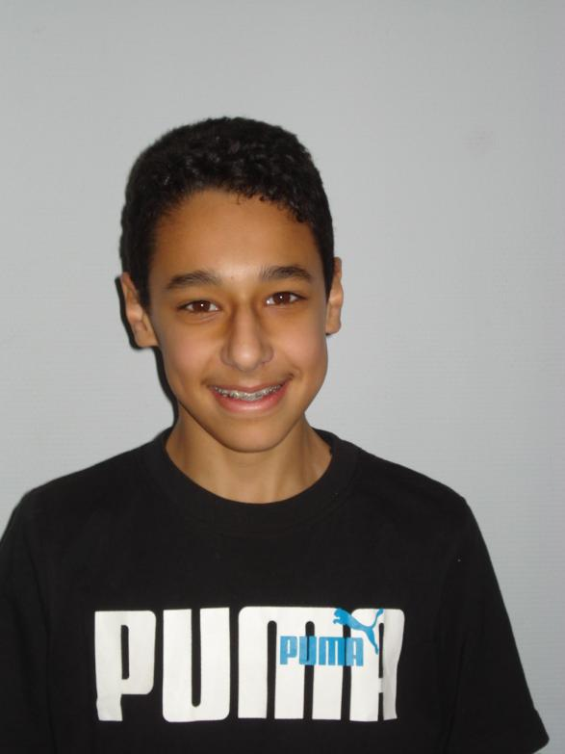

Slide 18
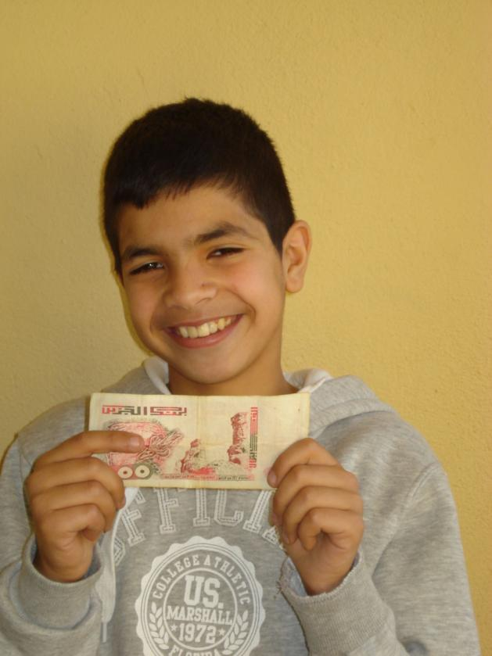
This is a dinar!
It’s the currency from over there.
………………..
Voici un dinar !
C’est la monnaie de là-bas.

Slide 19
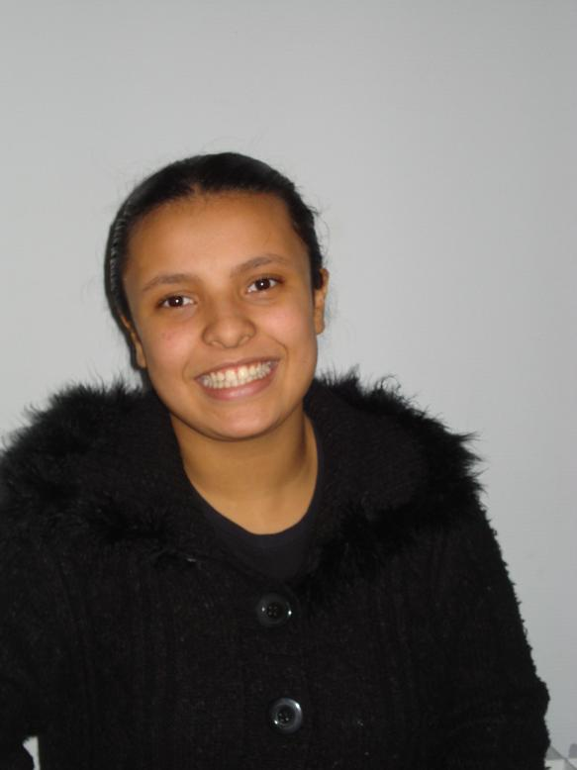

Slide 20
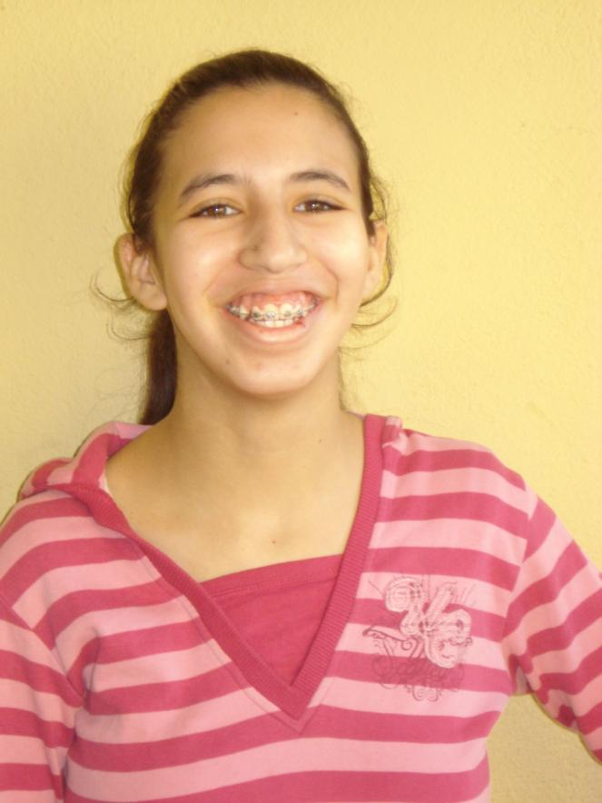

Slide 21
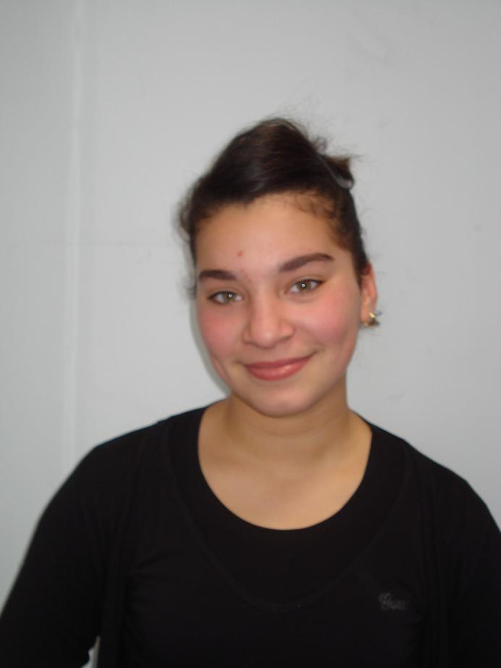

Slide 22
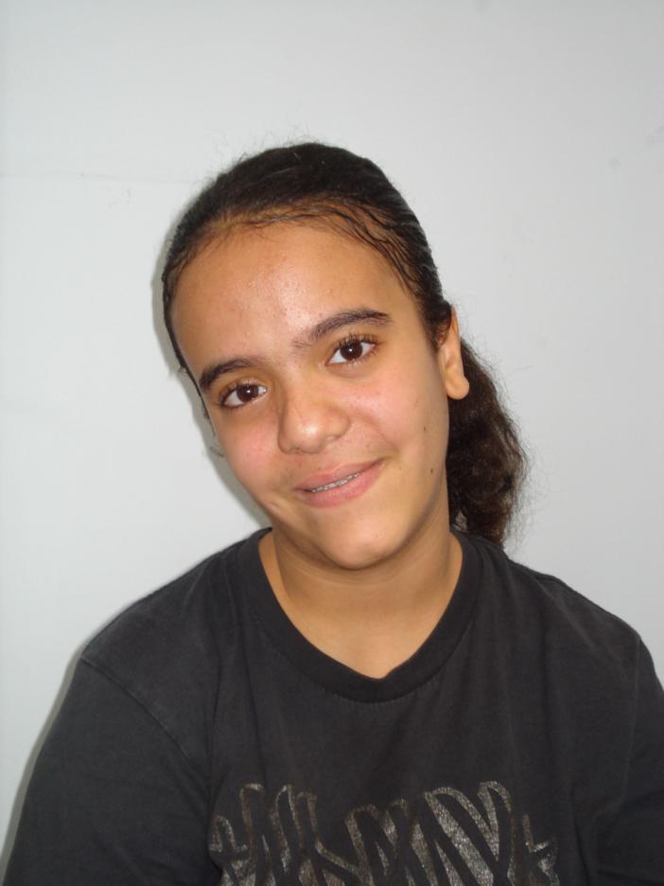

Slide 23
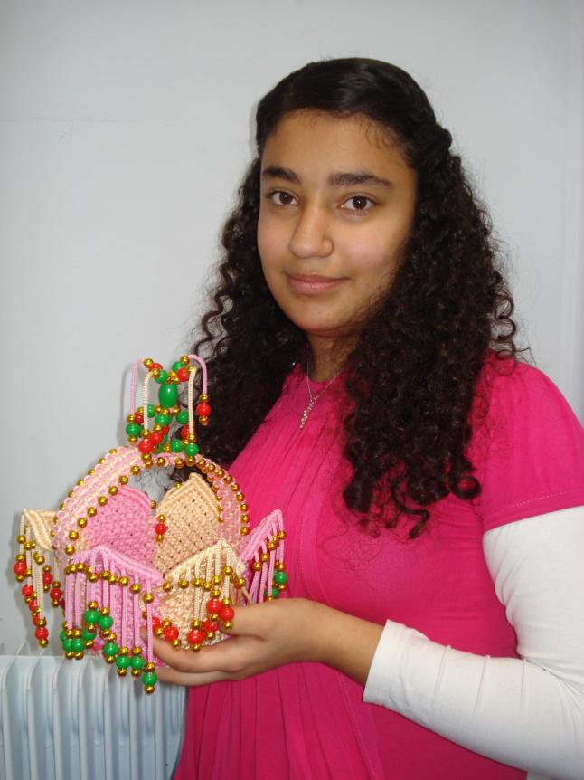
When we have a party in the country where I come from, we put food on beautiful pearl-plaited plates like this one.
…………………………………
Quand on fait la fête dans le pays d’où je viens, on pose la nourriture dans de beaux plats tressés de perles, comme celui-là.

Slide 24
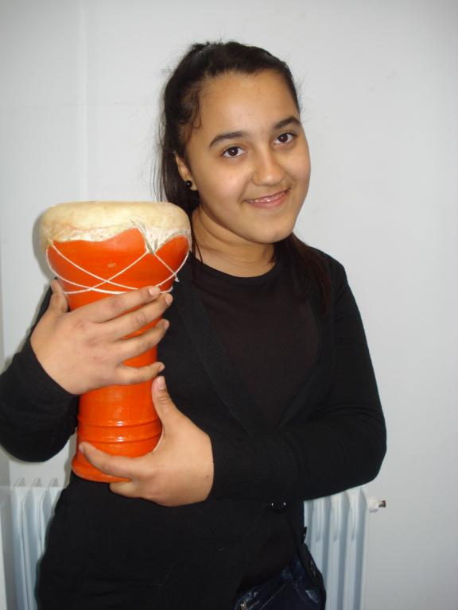
I brought a derbouka!
It’s a musical instrument that you can take with you everywhere.
……………………………
J’ai apporté une derbouka ! C’est un instrument de musique qu’on peut emmener partout.

Slide 25
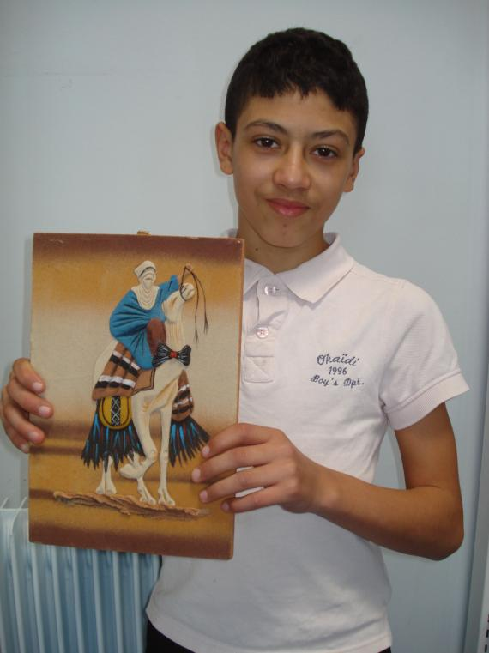
This painting reminds me of the nomads who flow through the desert of the country my family comes from.
……………………………..
Ce tableau me rappelle les nomades qui traversent le désert du pays d’où vient ma famille.

Slide 26
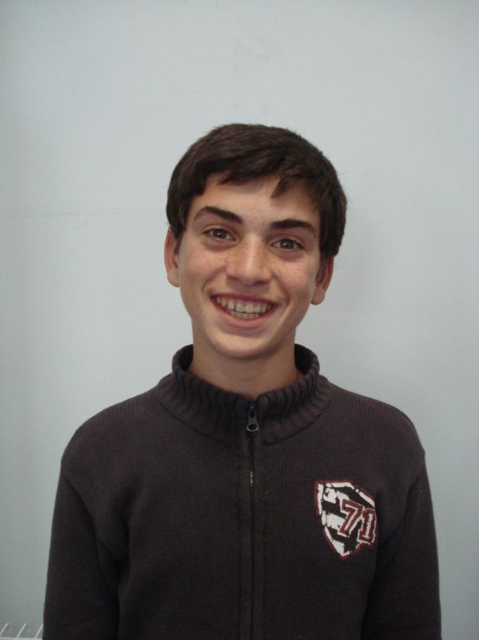

Slide 27
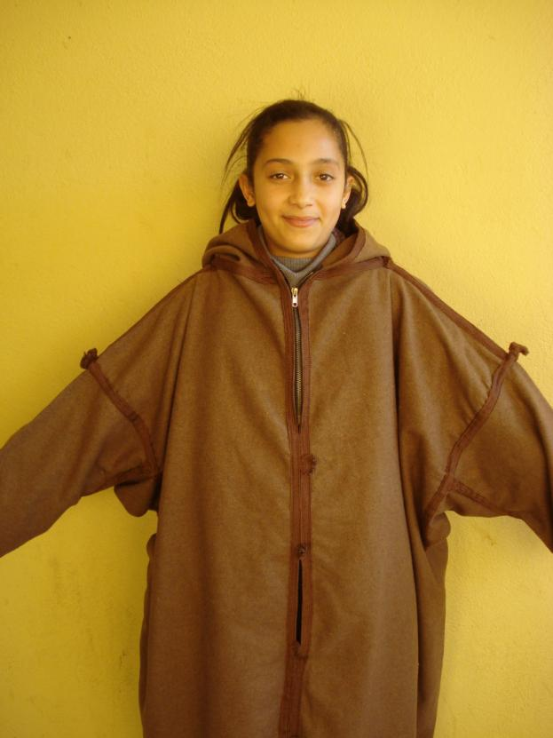
This is the burnous of my grandfather. It’s a sort of very wide and very warm large coat that we wear when it’s cold.
…………………………
Voici le burnous de mon grand-père. C’est une sorte de grand manteau très large et très chaud qu’on porte quand il fait froid.

Slide 28
